Slide 1


Slide 2

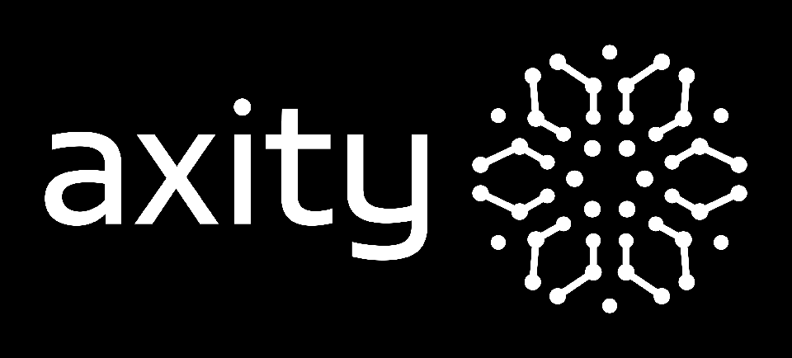
K Nearest Neighbors
K Nearest Neighbors

Slide 3

K Nearest
Neighbors
Se tienen 2 categorías de datos
X2
Antes de K-NN
Categoría 2
Categoría 1
x1

Slide 4
K Nearest
Neighbors
Para un dato nuevo, se tiene que determinar a que categoría pertenece
X2
Antes de K-NN
Categoría 2
Nuevo dato
Categoría 1
x1

Slide 5
K Nearest
Neighbors
Después de K-NN
X2
Antes de K-NN
x2
Categoría 2
Categoría 2
Nuevo dato
K-NN
Nuevo dato asignado
a Categoría 1
Categoría 1
Categoría 1
x1
x1

Slide 6
¿Cómo lo hace?
PASO 1: Elegir el número K de vecinos
PASO 2: Tomar los K vecinos más cercanos del nuevo dato, según la distancia euclideana
PASO 3: Entre esos K vecinos, contar el número de puntos que pertenecen a cada categoría
PASO 4: Asignar el nuevo dato a la categoría con más vecinos en ella
Nuestro modelo está listo

Slide 7
Algoritmo
KNN
Paso 1: Elegir el número K de vecinos
K = 5
x2
Categoría 2
Nuevo dato
Categoría 1
x1

Slide 8
Algoritmo
KNN
Se usa la distancia euclideana, para encontrar los 5 vecinos
Distancia Euclidiana entre P1 y P2
y
y2
P2(x2,y2)
y1
P1(x1,y1)
x1
x2
x

Slide 9
Algoritmo
KNN
Paso 2: Tomar los K = 5 vecinos más cercanos del nuevo dato, según la distancia euclideana
x2
Categoría 2
Nuevo dato
Categoría 1
x1

Slide 10
Algoritmo
KNN
Paso 2: Tomar los K = 5 vecinos más cercanos del nuevo dato, según la distancia euclideana
x2
Categoría 2
Nuevo dato
Categoría 1
x1

Slide 11
Algoritmo
KNN
Paso 3: De entre esos K vecinos, contar el número de puntos de cada categoría
x2
Categoría 1: 3 vecinos
Categoría 2: 2 vecinos
Categoría 2
Nuevo dato
Categoría 1
x1

Slide 12
Algoritmo
KNN
Paso 4: Asignar el nuevo dato a la categoría con más vecinos
x2
Categoría 1: 3 vecinos
Categoría 2: 2 vecinos
Categoría 2
Nuevo dato
Categoría 1
x1

Slide 13
Algoritmo
KNN
Paso 4: Asignar el nuevo dato a la categoría con más vecinos
x2
Categoría 1: 3 vecinos
Categoría 2: 2 vecinos
Categoría 2
Nuevo dato
Categoría 1
Nuestro modelo está listo
x1

